Slide 1

实验五：K-means 异常检测
异常数据检测
实验时间：2023年4月28日
截止时间：2023年5月12日

Slide 2
CONTENT
目录
01
实验介绍
02
PCA与K-means
Experiment description
PCA & K-means
03
作业要求
04
评分标准
requirements
Grading

Slide 3
1
实验介绍
Experiment description

Slide 4
实验背景
Experiment Background
异常值检测（outlier detection ）是一种数据挖掘过程，用于发现数据集中的异常值并确定异常值的详细信息。 当前数据容量大、数据类型多样、获取数据速度快；但是数据也比较复杂，数据的质量有待商榷；而数据容量大意味着手动标记异常值成本高、效率低下；因此能够自动检测异常值至关重要。 自动异常检测具有广泛的应用，例如信用卡欺诈检测、系统健康监测、故障检测以及传感器网络中的事件检测系统等。

Slide 5
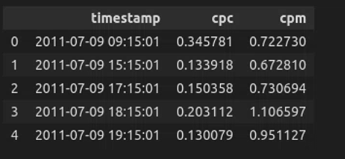
基础数据
Basic data
本次实验使用的数据集用于异常点检测，数据集统计的是 2011 年 7 月 至 2011 年 9 月 时间段内，某网络广告的综合的曝光率。
CPC：每次点击的成本
CPM：每千次点击的成本
Timestamp：时间戳

Slide 6
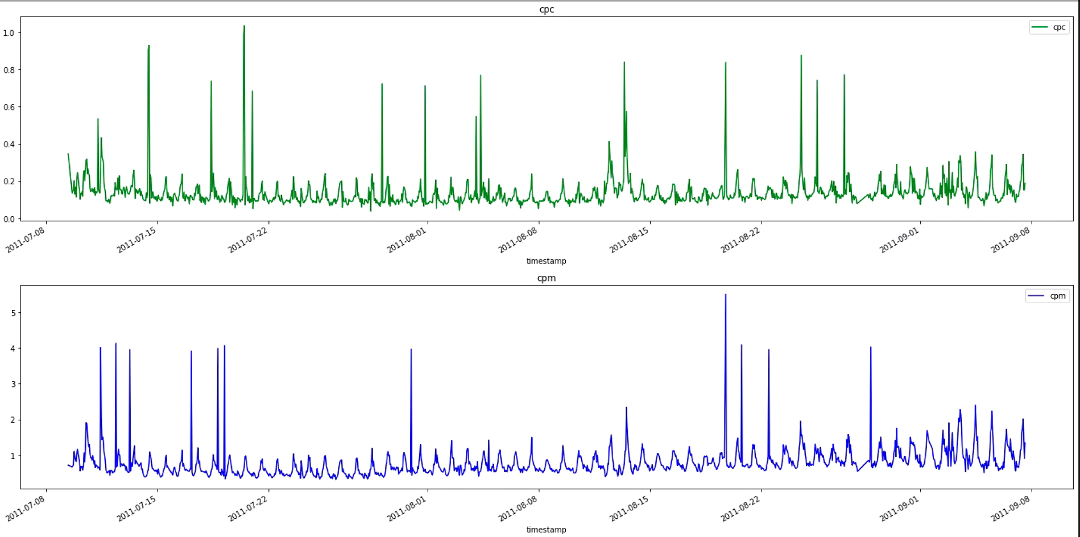
可视化
visualization
按照时间轴绘制 cpc 和 cpm 指标数据

Slide 7
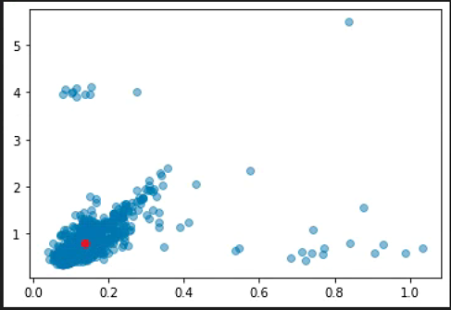
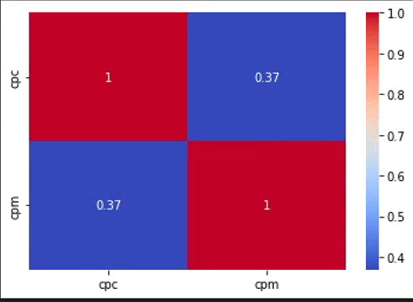
可视化
visualization
二维的可视化，横轴为CPC纵轴为CPM
CPC和CPM呈弱相关
图中红点位置的横坐标是 cpc 的平均值，纵坐标是 cpm 的平均值。

Slide 8
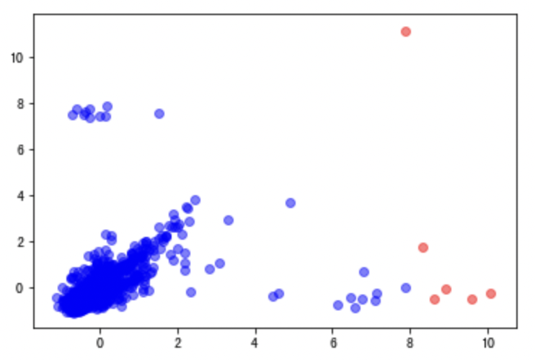
存在问题
Problems
当前的数据特征为 2 维，我们容易可视化特征，可以观察到数据是一个聚类，可以计算数据的中心点，但当数据的特征数量大于3，无法有效的可视化，无法得知当前分布情况是否是一个簇？
只使用一个簇来衡量数据集是否是合理的？如果确实存在其他潜在的隐藏变量左右了可以观测到的特征的联合分布，存在一个远离大多点的簇是合理的，例如我们数据中右下角的簇，只使用一个簇划分数据有时可能会损失重要的信息。
距离平均值点的距离越大，说明该点是异常点的可能性就越大。

Slide 9
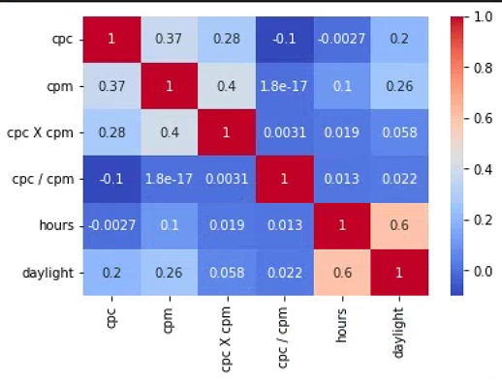
特征工程
Feature engineering
构造额外的特征进行分析

Slide 10
2
PCA与K-means
PCA & Kmeans

Slide 11
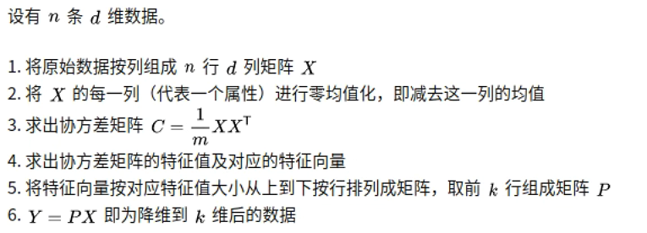
PCA
Principal Component Analysis
PCA 通过对数据特征的变换，寻找特征空间中，数据分布方差最大的方向，称为特征方向或主成分方向，选择其中特征值较大的几个特征方向，将数据点投影到这些方向上，完成数据降维。

Slide 12
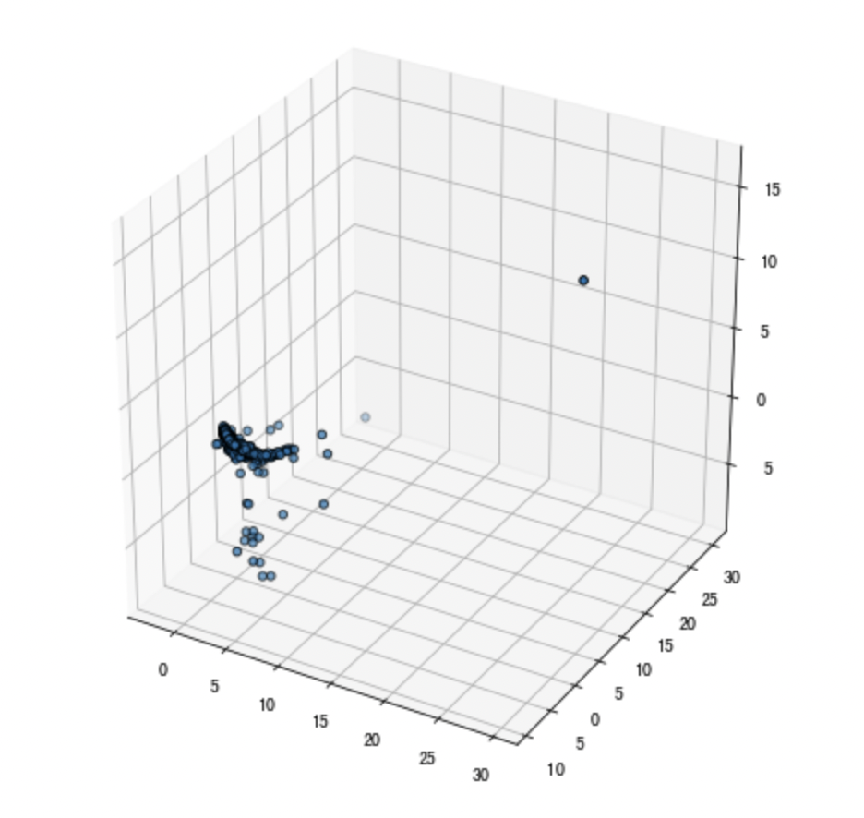
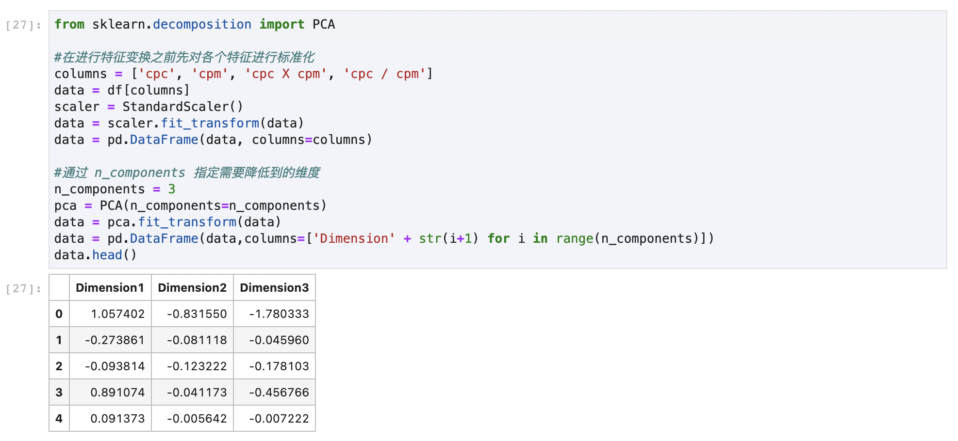
PCA
Principal Component Analysis
使用 sklearn 包中的 PCA 方法可以方便的进行特征降维。

Slide 13
K-means
routines
实现步骤：
随机初始化聚类中心
计算每个样本与中心的距离并分配类别
计算新的样本中心
重复步骤2、3直到聚类中心不再移动或达到其他终止条件

Slide 14
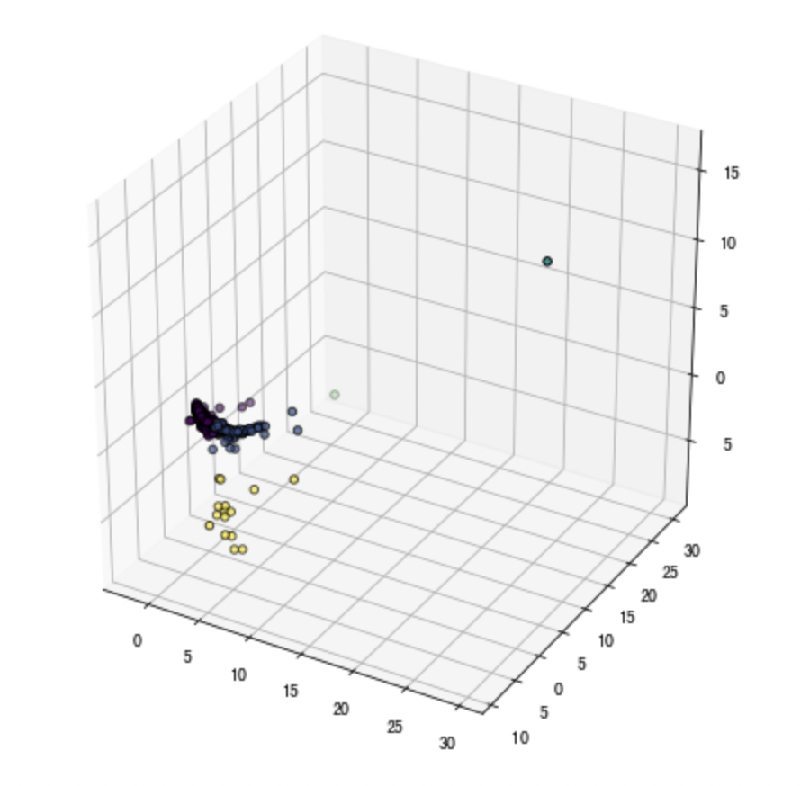
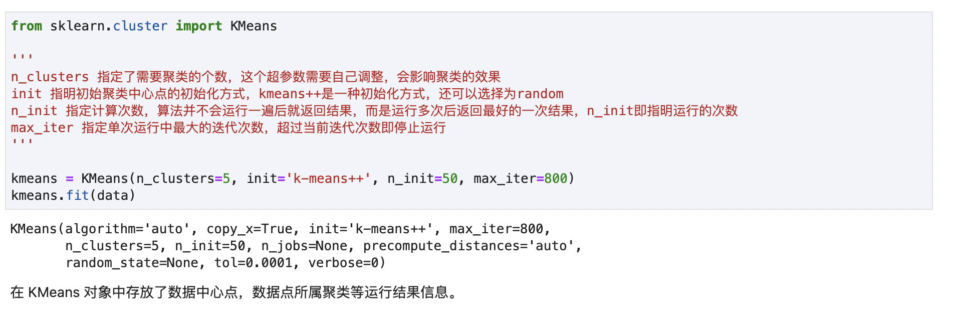
K-means
routines

Slide 15
3
作业要求
word vectorization

Slide 16
作业要求
requirements
请完成 preprocess_data、get_distance、get_anomaly 函数的相关改进，调整超参数，并完成训练。
测试提交时请导入必要的包和第三方库 (包括此文件中曾经导入过的)。
点击左侧栏提交结果后点击生成文件则需勾选 preprocess_data()、get_distance()、get_anomaly() 和 predict()函数及导入相关包的 cell， 转化为 py 文件后进行系统测试，测试通过后即可提交。
请加载你认为训练最佳的模型，即请按要求填写模型路径。
测试提交时服务端会调用 preprocess_data()、get_distance()、get_anomaly() 和 predict()函数，请不要修改该函数的输入输出及其数据类型。
测试提交时记得填写你的模型路径及名称, 如果采用离线任务请将模型保存在 results 文件夹下。

Slide 17
4
评分标准
Grading

Slide 18
评分标准
Grading
Kmeans的评分标准是利用kmeans算法找出异常点。
通过测试后的基础分数是50分。
count<=10， 分数为50+2*count;
count<=20时，分数为70 + (count - 10);
count>20时， 分数为80 + (count - 20) * 1.5。
count>30时， 结果要减去miss值（就是误判断的异常值点）

Slide 19
谢谢

